Slide 1
P4 Analýza politiky. Principy a postupy
MPV_ANVP

Slide 2
Analýza politiky zahrnuje
„tři úrovně“
Vysvětlení souvislostí a příčin – nenormativně - to je základem pro „doporučení“
Výzkum závislostí a důsledků – kvalitativní a kvantitativní techniky
Vývoj a testování teorie o příčinách a důsledcích politiky – snaha najít univerzálně platnou teorii (tj. i předejít současným chybám v budoucnu)
Popis – příčiny – důsledky
Popis je/může být součástí analýzy. Popis ≠ analýza
Notes:
Dye p.7

Slide 3
Limity policy analysis
Omezení síly státu (vlády) – vnitřní, vnější příčiny (analogie černý pasažér, mohou být problémy vyřešeny všechny – teoreticky?)
Nesouhlas o problému – konflikt hodnot
Subjektivita interpretace
Omezená možnost experimentu
Komplexnost lidského chování – neznáme vše, ale dokážeme manipulovat
Pozor na rozdíl mezi policy analysis and policy advocacy
Notes:
Dye p.8 upraveno
+ dostupnost dat a informací

Slide 4
Metody analýzy – příklad matice výběru metod
Sekundární data
Popis, case study analýza, analýza argumentů, experimentální simulace
Ekonometrie, ekonomické modely, CBA, analýzy čas. řad
Dotazníky, terénní studie, experiment, simulace, analýza rozhodování
Brainstorming, analýza hodnot,
Repertory grid
Primární data
Zobecnění souvislostí
Lokalizace souvislostí
Notes:
Dunn p.18
Note: repertory grid – analyza interview s cílem najít důležité faktory

Slide 5
Metody analýzy - diskuze
Čísla versus řeči
Ideálně volba metody podle cíle – prakticky volba metody podle dat
Ex post vysvětlení – pokud jsem zjistil jenom to, co jsem věděl před analýzou potom
  Analýza byla špatná
  Analýza byla zmanipulovaná (směrem, který preferuji viz policy advocacy x policy analysis)
Doporučení
  pokud doporučuji něco, co je zjevně logické i bez analýzy, potom byla analýza zbytečná
  Co doporučuji musí být zdůvodněno
Zásada: není šablona, kterou lze bezmyšlenkovitě aplikovat

Slide 6
Analýza – výchozí situace
Analýza - principy
Analýza - fáze
Case – hledání metody

Slide 7
Analýza – výchozí situace
Cílem analýzy je
  Zjistit novou skutečnost
  Zodpovědět výzkumnou otázku
  Potvrdit/ vyvrátit předpoklad/hypotézu
Re II. ☺: Popis ≠ analýza

Slide 8
Policy analysis x Policy advocacy
Já výzkumník - moje volba
Vztah zadavatel – zpracovatel
  Zadavatel má přání
    Můžu/chci to akceptovat?
    Negativní dopady „vnuceného“ názoru
  Zadavatel chce znát pravdu
  Zadavatel chce/nechce „řešení“
    Neměl bych nutit…

Slide 9
zadavatel
Chce znát situaci/stav
Chce znát příčiny stavu
Chce znát „správné“ řešení
Chce vědět jestli jím preferované řešení je/bude „účinné“
Chce znát metody jak uskutečnit „jeho cíl“
Chce znát rizika řešení (1-x)
Chce….
A co vy?

Slide 10
Analýza - principy
Bardach: How To Conduct an Effective Policy Analysis I.
framing the analysis
Define the Problem: The problem should discuss the undesired gap between as-is condition and to-be condition. The most important policy problems are ill-structured, wicked problems that are difficult to resolve.
Assemble Some Evidence: This evidence should be strong enough to make your audience care about the problem and want to read further about solutions to address the problem.
Notes:
https://www.govloop.com/community/blog/how-to-conduct-an-effective-policy-analysis/

Slide 11
Bardach: How To Conduct an Effective Policy Analysis II.
Construct the Alternatives: Alternatives should be ways to address or eliminate the policy problem. In constructing alternatives, one can utilize several techniques:
  (1) copy an existing policy without modification,
  (2) copy an existing policy and modify it to fit your needs,
  (3) build a policy utilizing generic tools, and
  (4) build a policy from scratch with creativity and brainstorming. Alternatives should be tightly linked to your problem definition.
  Including do-nothing option…
Select the Evaluation Criteria: Criteria are used to measure the outcomes and impacts of each alternative. The criteria should be measurable and quantifiable. There are several criteria commonly utilized by policy analysts:
  (1) efficacy, (2) cost, (3) equity, (4) administrative feasibility, (5) unintended consequences, (6) sustainability, and (7) political feasibility.
  The criteria will enable you to evaluation each alternative across the same metrics in order to ultimately determine the best policy option.
Notes:
https://www.govloop.com/community/blog/how-to-conduct-an-effective-policy-analysis/

Slide 12
Bardach: How To Conduct an Effective Policy Analysis III.
doing the analysis.
Project the Outcomes: Evaluate each policy alternative based on the criteria. Sometimes, this process will enable you to clearly eliminate policy alternatives that do not produce desired outcomes and impacts. However, it is often difficult to pinpoint the most effective policy alternative from this process.
Confront the Trade-Offs: As a clear policy “winner” is often not produced from the above analysis, it is important to look at trade-offs between the policy alternatives to identify the best alternative. This includes conducting a cost-benefit analysis, cost-effectiveness analysis, or multi-attribute analysis. Ultimately, you should be able to produce 2-3 crystal clear sentences on what your clients gets and gives up from choosing a certain policy alternative.
Decide: Choose a policy alternative based on your analysis.
Tell Your Story: In recounting the process to the client, it is important to clearly tell the story; trade detail for brevity. You should consider three types of audiences, (1) those that will spend 30 seconds reading your analysis, (2) those that will spend 3 minutes, and (3) those that will spend 30 minutes. Your analysis should provide enough information to satisfy all three types of readers and enable them to understand your process and ultimate recommendation.
Notes:
https://www.govloop.com/community/blog/how-to-conduct-an-effective-policy-analysis/

Slide 13
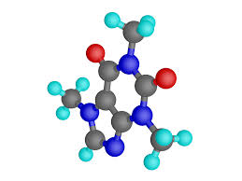
jak
Popis situace – strukturace problému
Shromáždění dat a vstupních informací pro volbu cíle analýzy
  Volba cíle analýzy
Volba metod analýzy
  Podle cíle, dat, financí, času, schopností…
Analýza
  Sběr a zpracování dat
  Analýza (aplikace jedné či více analytických metod)
  Diskuze zjištění
Syntéza, závěry

Slide 14
Analýza - fáze
Jak?
Jak strukturovat problém
Jak stanovit cíl analýzy
  Naše volba / daný
  Kritéria evaluace
Jak vybrat/vytvořit metody analýzy
Jak identifikovat omezení dané metody
Jak interpretovat výsledky
Jak prezentovat výsledky

Slide 15
A. Methods of problem structuring
Boundary analysis
  define metaproblem
Clasificational analysis
  define and classify problems situation
Hiearchy analysis
  identify causes
Syntectics
  recognition of analogous problem
Brainstorming
  generating ideas – conceptualize problem situation
Multiple perspective analysis
  greater insight into problems and potential solutions by applying personal, organizational and technical perspectives to problem situation
Assumptional analysis
  the creative synthesis of conflicting assumptions about policy problem
Argumentation mapping
  Kinds of arguments versus assumptions..e.g. Plausibility, importance graph
Notes:
Dunn p.95

Slide 16
B. Cases – formulace cíle
Analyzujte vybranou politiku a formulujte doporučení…
Komparujte tři věci a určete tu nejlepší
Identifikujte příčiny problému a navrhněte jeho řešení

Slide 17
Problém
A
  Nedostatek něčeho (fakt)
  Nespokojenost lidí (fakt)
  Plýtvání se zdroji (domněnka)
  Spravedlnost v rozdělování (normativní)
B
  Proč je B lepší (známe stav, neznáme příčinu)
  Kdo je lepší v úsporách, A,B nebo C? (neznáme stav, známe proměnné)
  Jaké proměnné jsou stejné/rozdílné
C
  Proč je tento problém?
  Jak je řešitelný

Slide 18
Analýza ?
Znám cílový/žádoucí stav a analyzuji, zda je problém v cílovém stavu (nebo proč tam je/není)
Neznám cílový stav …. Komparace, teorie
Kolik let/pozorování musí být analyzováno aby výsledek byl smysluplný?
  Analyzujte stav své šatní skříně
  Analyzujte míru pořádku ve své šatní skříni
  Analyzujte, proč ve vaší skříni je větší nepořádek, než v kredenci
  Analyzujte příčiny nepořádku ve vaší skříni a určete důsledky nepořádku
Formulujte doporučení k dosažení cílového stavu

Slide 19
Komparace?
Proč A, B a C?
Srovnejte počet vidliček ve vašem kredenci se stavem vidliček vašich sousedů
  Určete jestli je smysluplné zkoumat odlišnost
  Určete příčiny odlišného stavu
  Určete žádoucí parametr pro komparaci; x=3
    Výzkumem, expertním odhadem, hypotéza,…
  Určete, jaké faktory ovlivní vývoj parametru žádoucím směrem
Srovnejte, jaký vliv mělo umístění masožravky na výskyt much v místnostech o velikosti 10-12m2
  i.e. analýza každé místnosti v čase a pak komparace
Účel komparace
  Najít rozdíly
  Příčiny stavu
  Doporučit nejlepší možnost/postup pro něco (normativní hledisko)

Slide 20
syntéza
Úvodní omezení
+
Teorie – metody, výsledky výzkumu, názory, doporučení
+
Výzkum a jeho výsledek
=
Hmota pro doporučení, soud, závěr

Slide 21
Bb Kritéria evaluace
Nepořádek je situace když….
Politika není implementovatelná když..
  80% faktorů je proti a současně…
Nejlepší řešení je to které
  Stojí nejmíň peněz pokud současně užitek je větší než X

Slide 22
C.D. Metoda a její omezení
Omezující axiom
  Každý člověk se chová racionálně
  Každý kdo kouří ví, že to škodí zdraví
  Každý z nás umí anglicky
Převody subjektivních kategoriích a hodnot
  Oceňte v Kč hodnotu vašeho zážitku z poslední návštěvy kina, budovy starší 200let a tenisového turnaje, který jste shlédli v TV
  Souhlasí se zákazem držení střelných zbraní soukromými fyzickými osobami?
    Před a po incidentu se „šíleným“ střelcem
Nejasný vliv okolních faktorů
  Vztah mezi obezitou a počtem hodin sledování TV
Kauzalita

Slide 23
E. Interpretace výsledků
Sport se podílí na HDP 1,2%
Schodek státního rozpočtu se meziročně zvýšil o 5mld Kč
Myslíte si, že stávající systém dotací potřebuje změnu?
  86% ano, 10% ne, 4% neví
Průměrná váha dítěte ve věku 10ti let se zvýšila o 5 kg oproti roku 1980
Interpretace s ohledem na
  Omezení metody
    C) vzorek a formulace otázky
  Cíle analýzy
    A) B)
  Kontext zkoumané oblasti
    D) ČR x Somálsko

Slide 24
F. Prezentace výsledků
Obal je stejně důležitý jako obsah
  Srozumitelné ukazatele ve stejných jednotkách
Špatná forma zobrazení (příklady další okna)
  Nesmyslné, nečitelné grafy a tabulky
  Matoucí forma zobrazení
  Úmyslná manipulace

Slide 25
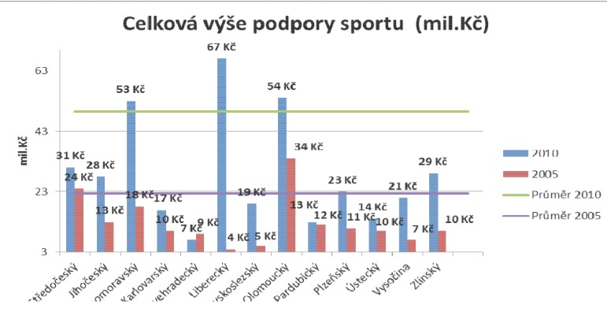
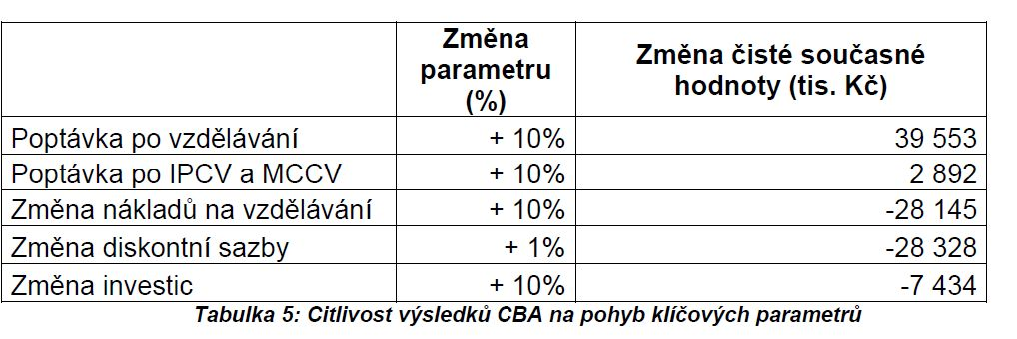
X
X
X

Slide 26
X
Notes:
Zdroj: http://www.google.cz/url?sa=t&source=web&cd=1&ved=0CBgQFjAA&url=http%3A%2F%2Fwww.ftvs.cuni.cz%2Fkatedry%2Fkin%2Fmanagement%2FDvorak%2FOrganiz16.ppt&rct=j&q=resortn%C3%AD%20sportovn%C3%AD%20centra%20struktura%20v%C3%BDdaj%C5%AF&ei=lmF_TYrACIfZsgb9vLH_Bg&usg=AFQjCNEtW1YRAZOLYBuForxchK2ON5Zwcw&sig2=rbZsnwx-N9WTHlJ5f4Mxyg&cad=rja

Slide 27
Case – hledání metody
Background info – viz reader na cvičení C4
Teze: vláda má mít podporu voličů pro implementaci (zdravotní) politiky
  Event. předchozí výzkum potvrdil
Jak zjistím zda má/nemá podporu voličů?
  Primární data – výzkum mezi voliči
    Mám/nemám možnost primární výzkum provést
  Sekundární data
    Jak ze stávajících sekundárních dat odvodím postoj voličů?
    Teze: na základě volebního chování, lze odvodit preference voličů

Slide 28
Předpoklady metody
    Teze: na základě volebního chování, lze odvodit preference voličů
Předpokládáme tedy, že:
  volič je schopen reflektovat minulé chování politické strany ve svém volebním rozhodování;
  volič má určité preference týkající se uspořádání zdravotnického systému;
  volič se chová racionálně.

Slide 29
Omezení metody
Omezení vypovídací schopnosti výsledků, která plynou ze zvoleného přístupu a to:
  volič se nerozhoduje pouze na základě volebního programu dané strany, který se týká oblasti zdravotnictví.
  volič se může rozhodovat na základě jiných i neracionálních motivů, které nesouvisí ani s volebním programem strany ani s jejím minulým chováním;
  řada voličů, tím že nevolí, neprojeví svoje preference a není tak možné zjistit jaké jsou;
  může docházet k dalším selháním reprezentativní demokracie

Slide 30
Konstrukce metody I.
Na základě předvolebních programů a volebních výsledků jsou tedy vyvozovány závěry o postojích skupiny voličů.
1) Soubor nosných tezí o problému
  Příklad: Je nutné uplatnit principu solidarity při poskytování zdravotní péče.
2) určení míry souhlasu s každou tezí u každé strany
  Nutno najít metodu jak hodnotu souhlasu s tezí určit
  Př.

Slide 31
Konstrukce metody II.
3) konfrontace s volebním výsledkem

Slide 32
Prezentace výsledku

Slide 33
Literatura
Dye: Understanding Public Policy
Dunn: Public Policy Analysis
Fiala, P., K. Schubert. 2000. Moderní analýza politiky. Uvedení do teorií a metod policy analysis.
Reader:
OPVK kpt. 4

Slide 34
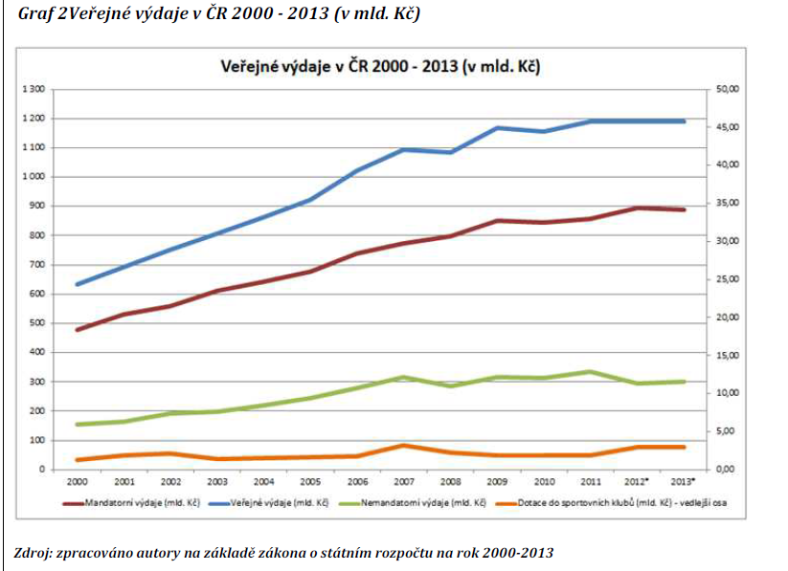
OK (obsah)

